Slide 1
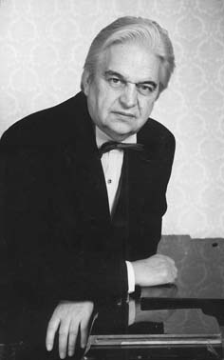
«Крылатые качели»

Slide 2
История создания музыкального произведения «Крылатые качели»
У поэта Юрия Энтина, с которым он дружил и с которым больше всего работал, композитор однажды нашёл это стихотворение на рабочем столе. Прочитав, заинтересовался. Энтин же сказал ему в ответ, что стихотворение не закончено, что он его уже показывал и ему его вернули с указанием переделать под уже написанную музыку для одного мультфильма. Крылатову же стихи настолько понравились, что он начал уговаривать друга, которому было неудобно забирать у другого композитора уже показанные стихи, отдать их ему. Крылатов говорил Энтину, что стихи уже сейчас прекрасные, что ничего в них не надо переделывать, что они очень музыкальны и он сам хочет на них написать песню. И убеждал и спорил с ним месяц, до победного конца. Получив же стихотворение, написал на него музыку немногим более чем за час.
Крылатов рассказывал «Комсомольской правде»:
- Когда я написал «Крылатые качели», режиссер Константин Бромберг, с которым я делал фильмы «Приключения Электроника» и «Чародеи», был очень недоволен. Выходит после записи мрачный! Вообще-то он замечательный человек, открытый, деликатный, «с подходом», а тут говорит: «Песня эта – полная лажа». Я так расстроился! Почему? «Мне надо, чтоб ее в кабаках пели!» А потом, когда фильм вышел – такое количество восторженных писем пришло! Он успокоился.

Slide 3
Музыкальные краски произведения
Стремительное движение в этой мелодии передается темпом этой мелодии и ладом(мажорная музыка). Мажорная музыка воспринимается слушателями, как светлая, ясная, радостная, а минорная - как печальная и мечтательная. Темп этой песни: «grave».

Slide 4
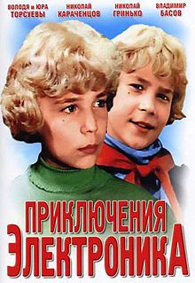
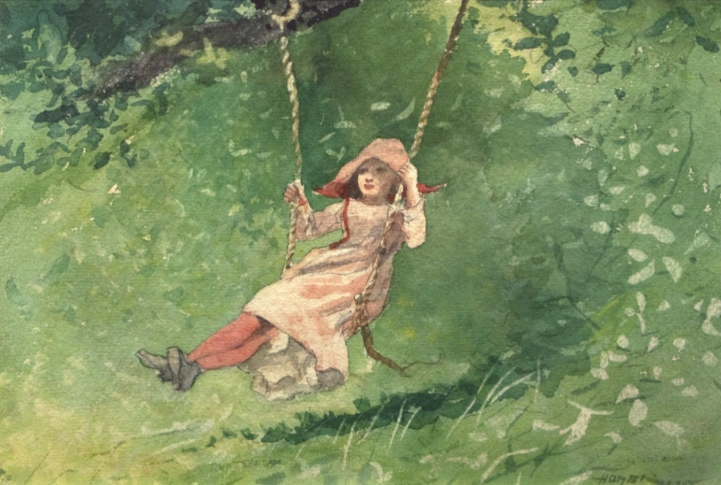
Конечно же эта песня мне нравится в исполнении детского хора, где солистом была девочка Таня Мелехова, но в фильме «Приключения Электроника» казалось, что это поёт мальчик.
Когда звучит эта песня хочется подпевать, кружиться, танцевать…

